Slide 1

Neo4j
Học viên: Nguyễn Thị Huyền
Nguyễn Thanh Cường
Nhóm 06, K25 HTTT
Giảng Viên: PGS.TS Nguyễn Ngọc Hóa

Slide 2
Tóm tắt
Tổng quan về Neo4j
Mô hình dữ liệu Neo4j
CQL Cypher Query Language
Demo

Slide 3

Tổng quan Neo4j
Mã nguồn mở phát triển bằng Java (2010)
NoSQL Graph Database
Nút (Node) mô tả các thực thể
Mối quan hệ (Relationship) mô tả sự liên kết của các nút

Slide 4
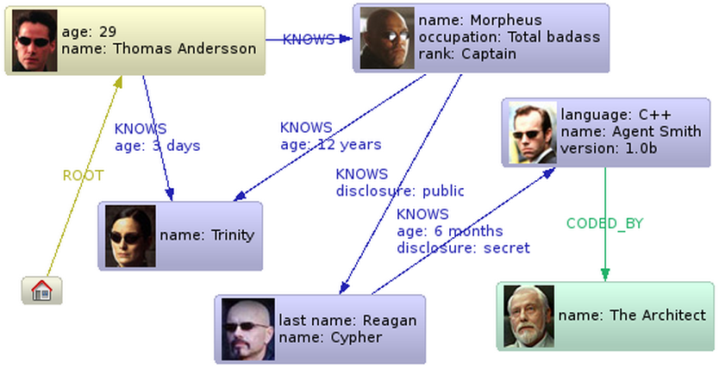
Mô hình dữ liệu đồ thị thuộc tính
Mô hình biểu diễn dữ liệu theo dạng Nút (thực thể), Mối quan hệ (Relationships) và Thuộc tính (Properties)

Slide 5
RDBMS vs Graph DB
No. | RDBMS | Graph Database
1 | Bảng | Đồ thị
2 | Hàng | Nút
3 | Cột và dữ liệu | Thuộc tính và giá trị
4 | Ràng buộc | Mối quan hệ
5 | joins | Traversal

Slide 6
Ưu điểm của Neo4j
Mô hình linh hoạt, tối ưu cho dữ liệu kết nối
Dữ liệu thời gian thực, tính sẵn sàng cao
Dữ liệu liên kết và bán cấu trúc
Không joins, dễ dàng truy xuất
Cypher Query Language
Hỗ trợ đầy đủ các đặc tính ACID
Tính nguyên tố (Atomicity)
Tính nhất quán (Consistency)
Tính độc lập (Isolation)
Tính bền vững (Durability)
Notes:
Mô hình dữ liệu linh hoạt: Neo4j cung cấp mô hình dữ liệu đơn giản và linh hoạt, có thể dễ dàng thay đổi theo các ứng dụng trong từng lĩnh vực cụ thể.
• Thông tin chi tiết theo thời gian thực: Neo4j cung cấp kết quả dựa trên dữ liệu thời gian thực.
• Tính sẵn sàng cao: Neo4j rất khả dụng cho các ứng dụng thời gian thực dành cho doanh nghiệp lớn với các đảm bảo giao dịch.
• Dữ liệu được kết nối và bán cấu trúc: Sử dụng Neo4j, bạn có thể dễ dàng biểu diễn dữ liệu kết nối và bán cấu trúc.
• Dễ dàng truy xuất: Sử dụng Neo4j, bạn không chỉ có thể biểu diễn mà còn dễ dàng truy xuất (di chuyển / điều hướng) dữ liệu được kết nối nhanh hơn khi so sánh với các cơ sở dữ liệu khác.
• Ngôn ngữ truy vấn Cypher: Neo4j cung cấp ngôn ngữ truy vấn khai báo để thể hiện đồ thị trực quan, sử dụng cú pháp ascii-art. Các lệnh của ngôn ngữ này theo định dạng ngôn ngữ tự nhiên và rất dễ học.
• Không Join: Sử dụng Neo4j, không yêu cầu JOIN phức tạp để truy xuất, dữ liệu được kết nối trực tiếp vì vậy rất dễ lấy lại chi tiết nút (đỉnh) hoặc mối quan hệ liền kề của nó mà không cần Join hoặc đánh chỉ mục.

Slide 7
Thành phần cơ bản Neo4j
Notes:
Nút (Nodes)
Các mối quan hệ (Relationships)
Thuộc tính (Properties)
Nhãn (Labels)
Duyệt đổi hướng Emp 1234 làm việc cho những Dept nào, DeptNo 10 có những Emp nào

Slide 8
Store file
Bản ghi lưu trữ có kích thước cố định
Nút id 101, bản ghi bắt đầu ở byte 1500 →chi phí tìm kiếm = O(1)
Mối quan hệ có thể duyệt đổi hướng Traversal (đuôi đến đầu, hoặc đầu đến đuôi)
Notes:
Byte đầu tiên là cờ đang sử dụng.
4 byte tiếp ID của mối quan hệ đầu tiên được kết nối với nút
4 byte tiếp ID của thuộc tính đầu tiên cho nút.
5 byte tiếp theo lưu nhãn trỏ đến label store cho nút này.
Các byte cuối cùng được dành riêng cho một số cờ khác.
Bản ghi nút khá nhẹ: nó thực sự chỉ là một số ít các con trỏ vào danh sách mối quan hệ, nhãn và thuộc tính

Slide 9
Kiến trúc Neo4j
Notes:
Record File → Node store file

Slide 10
Transactions
Giao dịch là đối tượng trong Transaction Manager
Việc ghi (write) với các khóa ghi (write locks)
→Lock Manage đảm bảo tính nhất quán (Consistency)
Khi rollback Transaction, đối tượng Transaction bị loại bỏ và khóa ghi được lưu lại, khi thành công toàn bộ Transacion được commit vào vùng nhớ disk (Atomicity)
Các thay đổi được thêm vào write ahead log (durability)
Việc ghi trong một Transaction sẽ không hiển thị cho các transaction khác (isolation)
Nếu nhiều giao dịch thay đổi đồng thời các yếu tố graph, Neo4j sẽ phát hiện deadlock và tuần tự hóa các giao dịch

Slide 11
Cypher Query language
STT | Mệnh đề | Ý nghĩa
1 | MATCH | Tìm kiếm dữ liệu với một mẫu được chỉ định
2 | OPTIONAL MATCH | Tương tự như MATCH, có thể trả về null.
3 | WHERE | Mệnh đề này được sử dụng để thêm điều kiện vào các truy vấn CQL.
4 | START | Tìm từ điểm bắt đầu được chỉ định
5 | LOAD CSV | Sử dụng để đọc dữ liệu từ các tệp CSV

Slide 12
Cypher Query language
STT | Mệnh đề | Ý nghĩa
1 | CREATE | Tạo nút, các mối quan hệ và thuộc tính
2 | MERGE | Kiểm tra mẫu đã chỉ định có tồn tại không. Nếu không có nó tạo ra mẫu.
3 | SET | Cập nhật nhãn trên nút hoặc thuộc tính trên nút và các mối quan hệ
4 | DELETE | Xóa các nút và các mối quan hệ v.v
5 | REMOVE | Xóa thuộc tính nút hoặc mối quan hệ
6 | FOREACH | Duyệt dữ liệu trong danh sách

Slide 13
Cypher Query language
STT | Mệnh đề | Ý nghĩa
1 | RETURN | Kết quả truy vấn dữ liệu
2 | ORDER BY | Sắp xếp kết quảtruy vấn theo thứ tự
3 | LIMIT | Giới hạn bản ghi kết quả theo một giá trị cụ thể
4 | SKIP | Bỏ qua N bản ghi đầu tiên
5 | WITH | Sử dụng kết hợp các phần truy vấn với nhau
6 | UNWIND | Sử dụng để mở rộng danh sách thành một chuỗi các hàng
7 | UNION | Sử dụng để kết hợp kết quả của nhiều truy vấn
8 | CALL | Sử dụng để gọi một thủ tục được triển khai trong cơ sở dữ liệu

Slide 14
Cypher Query language
STT | Nhóm | Hàm | Ý nghĩa
1 | String | Upper Lower substring | Sử dụng để làm việc với chuỗi ký tự
2 | Aggregation | Count Max Min Avg Sum | Sử dụng để thực hiện một số thao tác tổng hợp trên CQL

Slide 15
Neo4j Browser
Data Model :
4 nodes: Person 1M, Movie, Genre, Keyword
6 relations: Movie-[:HAS_GENRE]->Genre Movie-[HAS_KEYWORD]->Keyword Person-[WRITER_OF]->Movie Person-[PRODUCED]->Movie Person-[DIRECTED]->Movie Person-[ACTED_IN]->Movie 1M

Slide 16
Thảo luận
Xin chân thành cảm ơn!

